Slide 1









UBND QUẬN DƯƠNG KINH
TRƯỜNG TIỂU HỌC ANH DŨNG
TIẾNG VIỆT
ÔN TẬP CHỦ ĐỀ 2

Slide 2

1
Tìm từ ngữ cho tiếng chứa vần uya, uây, uyp, uynh, uych, uyu, oong.
uya
uyp
uyu
uynh
uây
oong
uych
+ Nhóm vần 1: uya, uây, uyp.
+ Nhóm vần 2: uynh, uych, uyu, oong.
khuya, khuấy, tuýp
quỳnh, huých, khuỷu, xoong

Slide 3

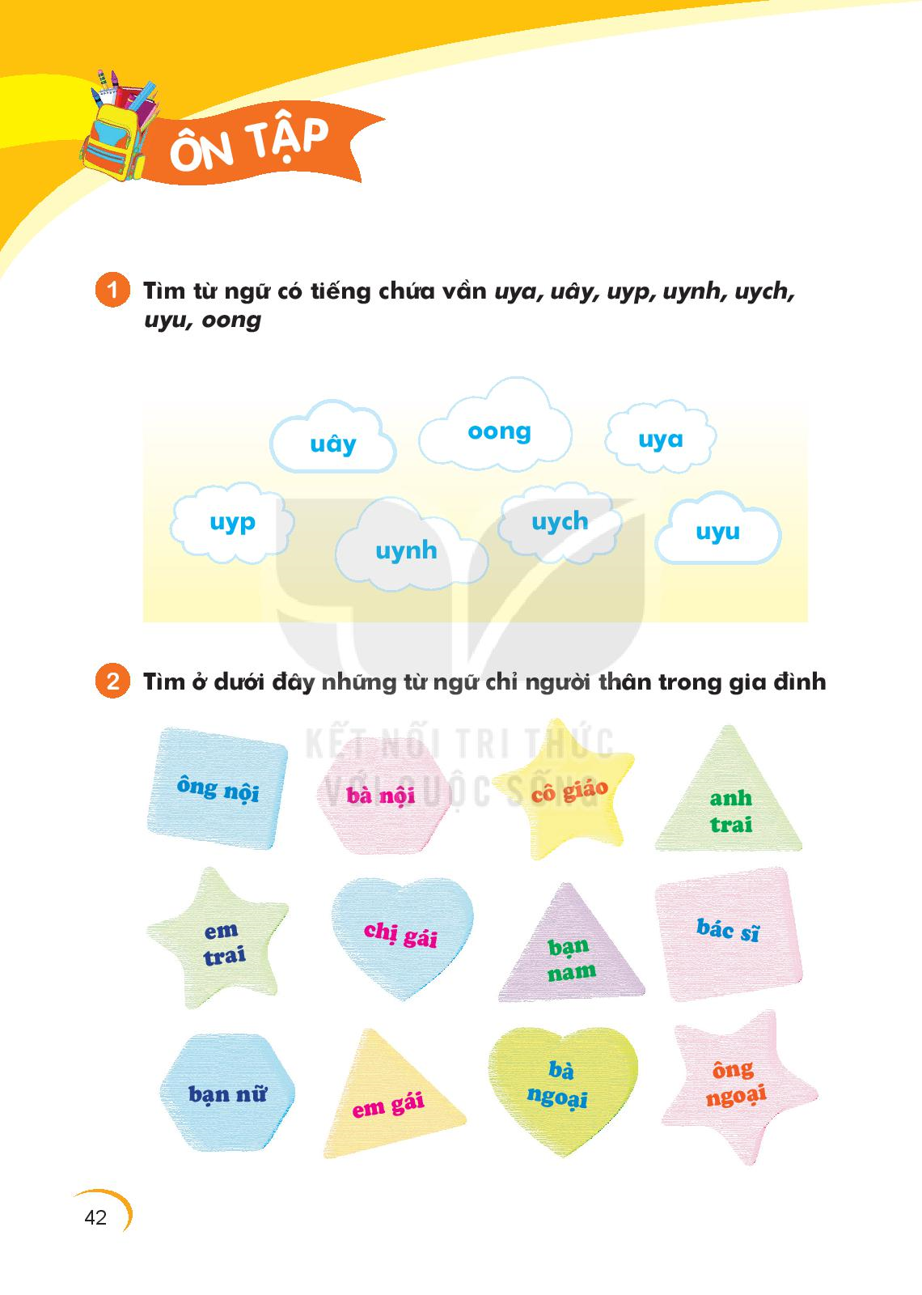

Slide 4


- Gia đình em gồm những ai?
- Những người trong gia đình làm công việc gì?
- Tình cảm của mọi người trong gia đình như thế nào?

Slide 5



4
Viết 1 – 2 câu về gia đình em
+ Gia đình em có mấy người? Gồm những ai?
+ Mỗi người làm nghề gì?
+ Tình cảm của em đối với gia đình ntn?
+ Tình cảm của em đối với gia đình ntn?

